Slide 1
App de Compras Online

Slide 2
Verbo HTTP | Rota (Endpoint) | Descrição da Funcionalidade | Parâmetros / Corpo (Payload) | Resposta de Sucesso
POST | /api/v1/auth/register | Cadastra um novo usuário no aplicativo. | name, email, password | 201 Created + Token JWT
POST | /api/v1/auth/login | Autentica um usuário existente. | email, password | 200 OK + Token JWT
GET | /api/v1/products | Lista todos os produtos com filtros e paginação. | category, search, page, limit | 200 OK + Lista de produtos
GET | /api/v1/products/{id} | Exibe os detalhes de um produto específico. | id (na URL) | 200 OK + Dados do produto
GET | /api/v1/cart | Retorna os itens do carrinho do usuário autenticado. | Header: Authorization: Bearer <token> | 200 OK + Itens e valor total
POST | /api/v1/cart/items | Adiciona um produto ao carrinho de compras. | product_id, quantity | 201 Created + Carrinho atualizado
DELETE | /api/v1/cart/items/{id} | Remove um item específico do carrinho. | id (ID do item no carrinho) | 200 OK ou 204 No Content
POST | /api/v1/orders | Finaliza a compra e cria um novo pedido. | shipping_address_id, payment_method | 201 Created + Dados do pedido
GET | /api/v1/orders | Lista o histórico de pedidos do usuário. | Header: Authorization: Bearer <token> | 200 OK + Lista de pedidos
GET | /api/v1/orders/{id} | Consulta o status detalhado de um pedido. | id (na URL) | 200 OK + Status e rastreio
Atenção a Bugs/Alertas
😝🎯⚠️

Slide 3
Fluxograma de processos
Pagina de pagamento
Pagina de login
Pagina inicial
Opções se produtos
Pagina do produto

Slide 4
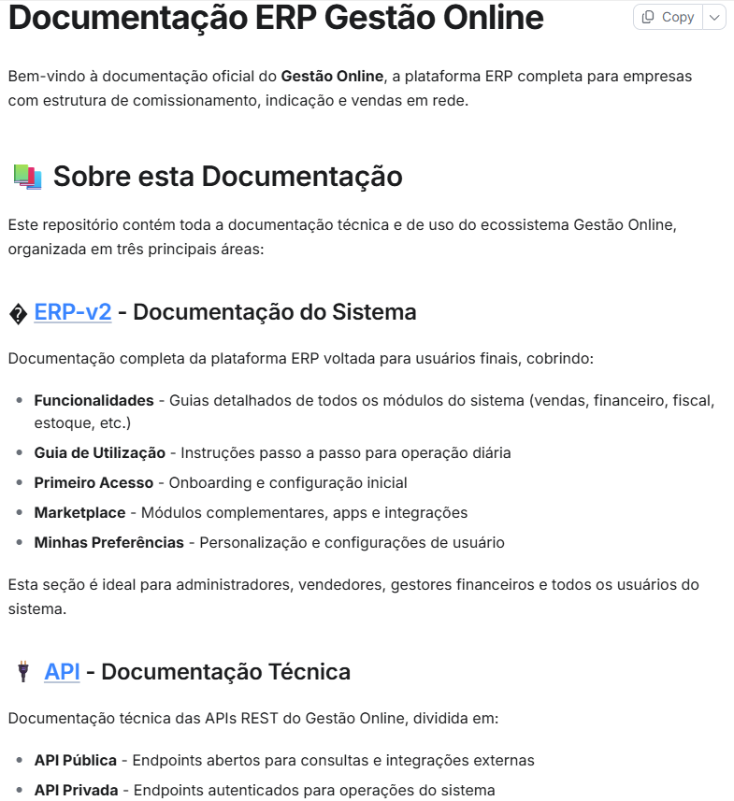
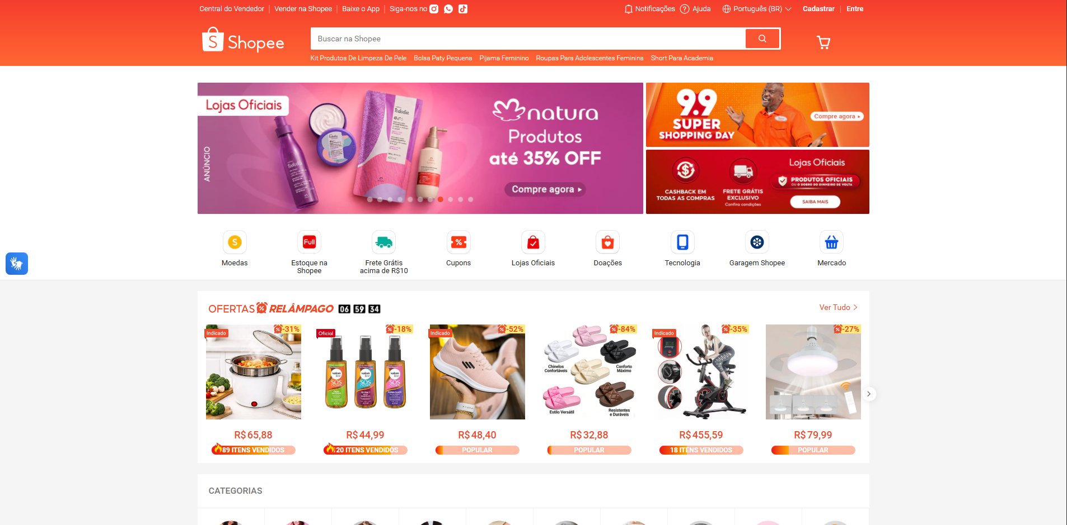
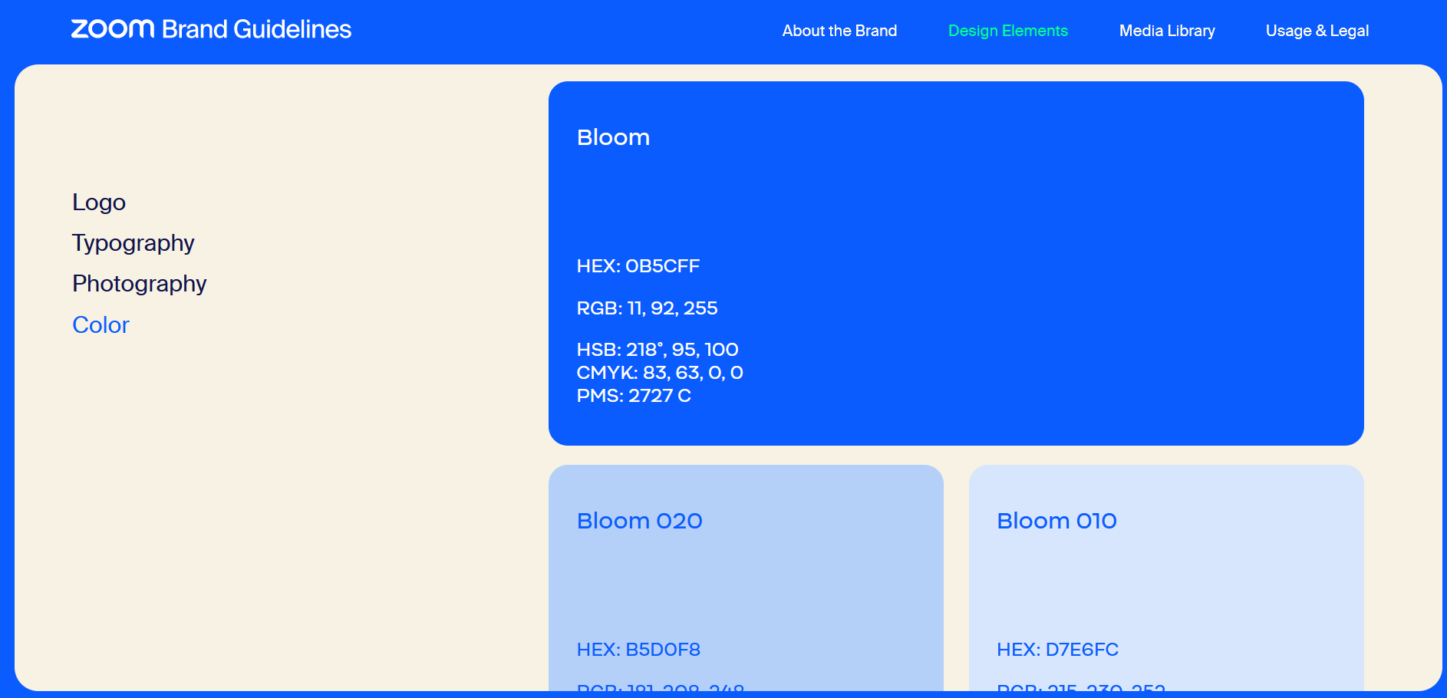
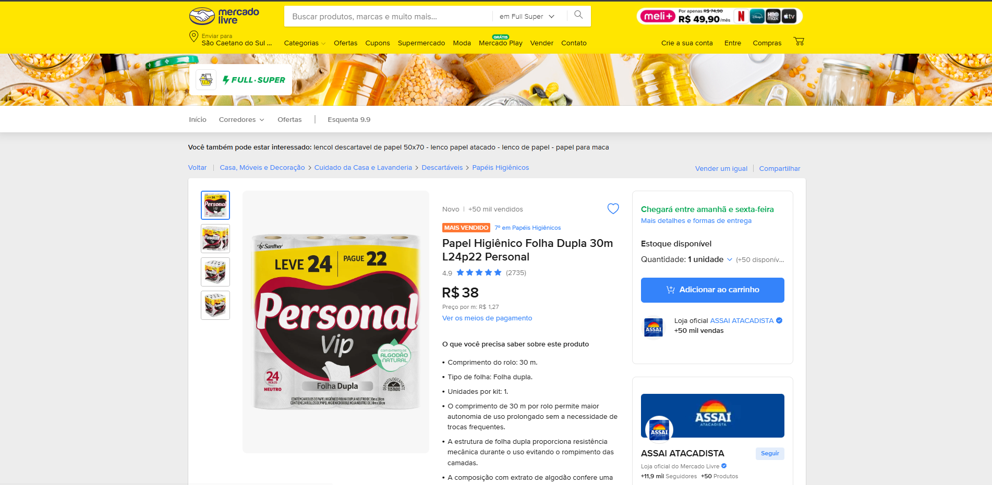
Composição visual

Slide 5
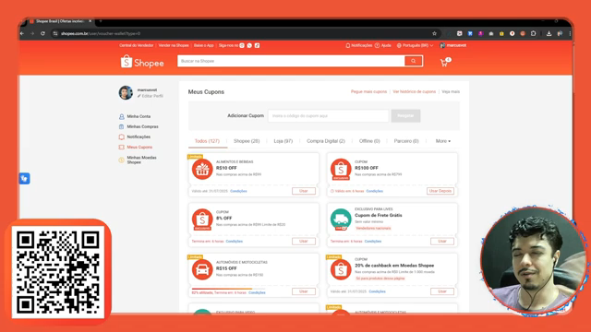
Demonstração em vídeo

